Slide 1
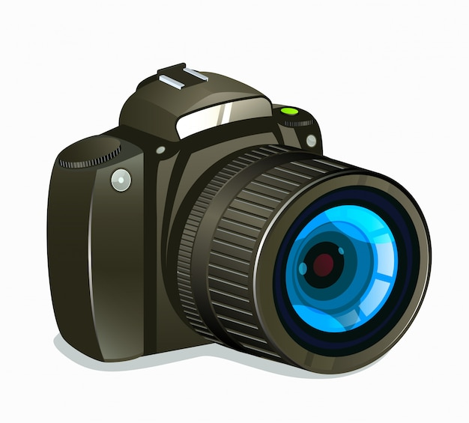


Технические средства в журналистике

Slide 2
Технические средства в арсенале журналиста
Важнейшая задача для журналиста - сбор информации. Нельзя написать очерк, статью или даже заметку, если не собрано достаточное количество актуальной и интересной информации. Очень важно, отправляясь на редакционное задание, предварительно собрать сведения о героях и событиях будущего материала, продумать его построение, иметь навыки общения с людьми самых разных профессий. Но еще важнее документально зафиксировать весь ход своих наблюдений и бесед. Блокнот и авторучка здесь не самые лучшие помощники. Совсем другое дело, если сбор информации ведется с использованием диктофона или репортерского диктофона. В этом случае, например, при ведении беседы основное внимание сосредоточивается на ее содержании. Журналист имеет возможность «вести своего героя по теме», что-то уточняя, от чего-то отказываясь. Кроме того, что «качество» разговора будет значительно выше и доверительнее, сохранится живая интонация, стилистика речи и отдельные документальные куски беседы. И лишь фамилии и даты, во избежание возможных ошибок, следует записывать в блокноте.

Slide 3
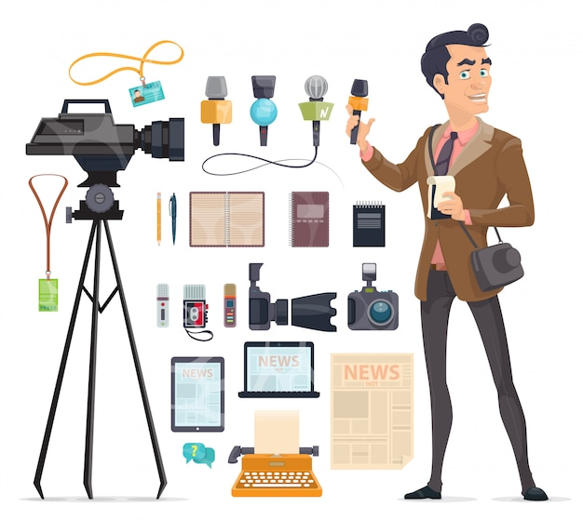

Slide 4

В практической работе журналисту часто помогает умение владеть кино-, видеокамерой. Во-первых, тот из журналистов, кто сам умеет снимать, проще найдет общий язык с кинооператором и подготовленный ими материал от этого только выиграет. Во-вторых, не всегда имеется возможность послать в командировку (особенно заграничную) сразу несколько человек. В этом случае камера в руках журналиста может принести пользу. В-третьих, есть темы, «выношенные» журналистом, которые ему хочется воплотить в реальное произведение. Подчас сделать это самому легче, чем объяснить оператору свой замысел.

Slide 5

Использование технических средств дает возможность журналисту готовить материалы предельно достоверные и эмоциональные. Техника, способствуя повышению оперативности и эффективности журналистского труда, требует от журналиста определенных технических знаний и практических навыков. Помимо этого использование технических средств подразумевает – хранение полученной информации, ее сбережение, архивирование, а также использование в качестве доказательств в спорных ситуациях о достоверности услышанных или увиденных сведений и т.д.

Slide 6
Система технических средств
Система новых технических средств состоит из трех частей:
первую образует техника, которой пользуется журналист в своей индивидуальной творческой работе;
во вторую входят технические средства, обслуживающие весь редакционный коллектив;
третью часть составляет техника, используемая в редакции для выпуска номеров газеты или телерадиопрограмм.

Slide 7
Дополнительные возможности, которые новая техника раскрывает перед журналистом, связаны прежде всего с использованием персонального компьютера (ПК), который находится на рабочем столе сотрудника редакции. Это в наше время основное орудие труда журналиста. ПК позволяет ему экономить свои силы и время, совмещая в своей работе несколько специальностей - публициста, создающего свой текст, редактора, обрабатывающего его, и машинистки, перепечатывающей материал. Таким образом, из рабочего процесса журналиста исключается ряд производственных операций, каждая из которых требовала немало времени.

Slide 8
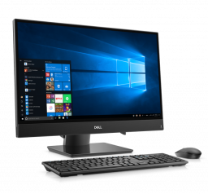
Умение эффективно использовать компьютерную технику является непременным условием успешной работы современного журналиста.

Slide 9
Творческое задание:
Используя различные технические средства, проведи интервью с родителями на тему «Уроки семейного счастья».
Создай отредактированный печатный текст.
Не забудь подкрепить свой материал фотографиями (можно использовать фото из семейного архива).

Slide 10

Спасибо за внимание!

